Slide 1
Reazioni spontanee
Uno dei principali risultati della termodinamica è la comprensione di perché alcuni processi avvengono spontaneamente ed altri no.
Per esempio un corpo caldo cede calore all'ambiente fino a raggiungere la temperatura dell'ambiente, mentre non succede mai che un corpo diventa più caldo del proprio ambiente sottraendogli calore. Entrambi i processi sono permessi dal primo principio della termodinamica (l'energia totale rimane invariata) ma sono il primo è spontaneo.
Se apriamo il rubinetto tra un recipiente pieno di gas ed un recipiente vuoto, il gas si distribuisce tra i due recipienti; non succede mai che il gas si raccoglie spontaneamente in uno dei due recipienti.
Per quanto riguarda le reazioni chimiche, siamo portati a pensare che le reazioni avvengono spontaneamente sei si ha diminuzione di energia (E se la reazione è a volume costante, H se la reazione è a pressione costante). È vero che le reazioni esotermiche tendono ad essere favorite rispetto a quelle esotermiche, ma questo criterio intuitivo non è sufficiente. Altrimenti come potrebbero esistere le reazioni endotermiche, in cui ΔH è positivo?
Tutto questo ci dice che il primo principio della termodinamica non è sufficiente a decidere se un processo avviene spontaneamente.

Slide 2
L'entropia
Per prevedere se una reazione avviene spontaneamente oppure no dobbiamo servirci di un'altra funzione di stato termodinamica, chiamata entropia e indicata con il simbolo S.
L'entropia è una misura quantitativa del grado di disordine presente nel sistema.
Una definizione più moderna, ma ancora meno diffusa, dell'entropia è quella di misura quantitativa della dispersione dell'energia presente nel sistema.
Fa parte dell'esperienza comune l'osservazione che le trasformazioni spontanee vanno verso il disordine: per esempio, nell'esempio visto prima il disordine è maggiore se le particelle i gas si distribuiscono tra i due recipienti piuttosto che se tutti le particelle rimangono confinate in un solo recipiente.
La tendenza spontanea verso il disordine è del tutto naturale, e ci permette di affermare che una trasformazione avviene spontaneamente se provoca un aumento del disordine.
Questo è il secondo principio della termodinamica, che può essere espresso in maniera più formale in questo modo:
L'entropia di un sistema isolato aumenta nel corso di un qualsiasi processo spontaneo.

Slide 3
Variazioni di entropia
Anche se non abbiamo dato una definizione quantitativa dell'entropia, possiamo prevedere in base alla definizione qualitativa data in quali processi l'entropia aumenta: sono quelli in cui il sistema diventa più disordinato.
Essendo l'entropia una funzione di stato, possiamo definire la variazione di entropia:
ΔS = S_{finale} – S_{iniziale}
senza preoccuparci di come si passa da uno stato all'altro.
L'entropia aumenta se:
  Un gas si espande: l'abbiamo visto nell'esempio del gas nei due recipienti.
  Due sostanze si mescolano: l'aumento di disordine è evidente.
  Un composto evapora o bolle: lo stato gassoso è più disordinato di quello liquido.
  Un composto fonde: lo stato liquido è più disordinato di quello solido.
  Il sistema assorbe calore: anche il moto termico è una forma di disordine.
La definizione rigorosa di entropia è basata proprio su quest'ultima osservazione:
dove T è la temperatura e q_{rev} è il calore assorbito dal sistema. L'indice rev significa che il calore è scambiato in maniera reversibile, cioè con l'ambiente alla stessa temperatura del sistema.

Slide 4
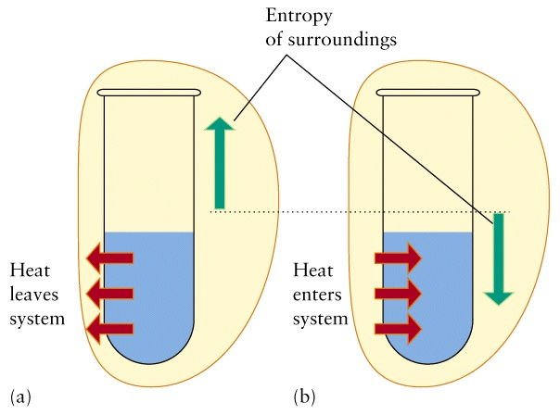
Entropia e processi spontanei
Il secondo principio della termodinamica dice che in un sistema isolato un processo è spontaneo se l'entropia aumenta.
Ma non tutti i sistemi sono isolati. Cosa succede se il sistema non è isolato? Un sistema non isolato scambia energia con l'ambiente, e nel fare questo può variare anche l'entropia dell'ambiente.
Quindi:
Un processo è spontaneo quando l'entropia totale del sistema e dell'ambiente aumenta:
ΔS_{sistema} + ΔS_{ambiente} > 0

Slide 5
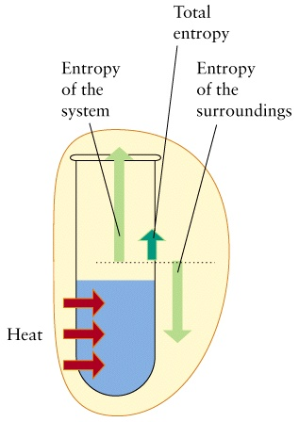
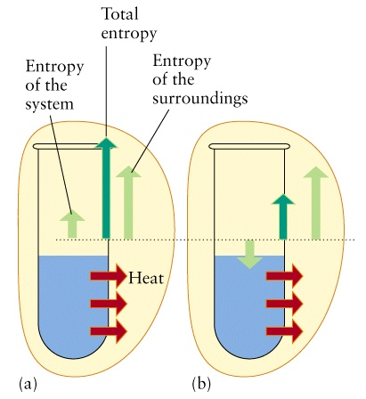
Entropia e processi spontanei
Quindi possono esistere processi spontanei in cui l'entropia del sistema diminuisce: sono processi esotermici, in cui il calore ceduto all'ambiente fa aumentare l'entropia dell'ambiente più di quanto diminuisca l'entropia del sistema (un esempio è la liquefazione di un gas).
I processi esotermici sono favoriti (perché il calore ceduto fa aumentare l'entropia dell'ambiente), ma possono avvenire anche processi endotermici (l'entropia del sistema aumenta; un esempio è l'ebollizione dei liquidi).

Slide 6
Alcune risposte
Perché il calore va da un corpo più caldo ad un corpo più freddo?
  Se chiamiamo q il calore scambiato, l'entropia del corpo più caldo diminuisce di q/T_{caldo}, quella del corpo freddo aumenta di q/T_{freddo}, una quantità maggiore perché T_{freddo} è minore. L'entropia totale aumenta, ed il processo è spontaneo.
Perché aumentando la temperatura una sostanza fonde, e diminuendo la temperatura la stessa sostanza solidifica?
  L'entropia del sistema aumenta in seguito alla fusione. Però il sistema assorbe calore dall'ambiente, e l'entropia dell'ambiente diminuisce. Se T è alta, la diminuzione di entropia dell'ambiente è piccola (ΔS = q/T), e si ha un aumento netto di entropia: la fusione è spontanea. Se T è piccola, la diminuzione di entropia dell'ambiente è grande, e si ha una diminuzione netto di entropia: la fusione non è spontanea, il processo inverso, la solidificazione, è spontanea.
In tutti questi esempi, la variazione di entropia dell'ambiente è dovuta allo scambio di calore con l'ambiente, che a sua volta dipende dalla variazione di entalpia del sistema. A T e P costanti vale la relazione:
ΔS_{ambiente} = – ΔH_{sistema}/T
e la variazione totale di entropia è:
ΔS_{totale} = ΔS_{sistema} + ΔS_{ambiente} = ΔS_{sistema} – ΔH_{sistema}/T

Slide 7
Concentriamoci sul sistema: l'energia libera
Anche se ora siamo in grado di stabilire se un processo è spontaneo oppure no, per farlo dobbiamo considerare l'entropia sia del sistema che dell'ambiente. Sarebbe utile avere una funzione di stato del solo sistema che ci permetta di decidere se una trasformazione è spontanea.
Questa funzione di stato esiste, ed è detta energia libera di Gibbs o semplicemente energia libera. Ha il simbolo G ed è definita come:
G = H – T·S
La variazione di energia libera:
ΔG = ΔH – T·ΔS
è molto simile alla variazione totale di entropia definita nella pagina precedente, ma è moltiplicata per T ed ha segno opposto:
ΔG = – T·ΔS_{totale}
In un processo spontaneo, quindi, l'energia libera diminuisce, si ha cioè:
ΔG = ΔH – T·ΔS < 0
Questa equazione mette bene in evidenza l'importanza sia della variazione di entropia che di quella di entalpia in una trasformazione, ed anche il fatto che l'entropia diventi sempre più importante all'aumentare della temperatura.

Slide 8
Energia libera e reazioni chimiche
Tutto quello che abbiamo discusso finora vale anche per le reazioni chimiche. Come abbiamo definito una entalpia di reazione, possiamo definire anche una entropia di reazione, e soprattutto una energia libera di reazione:
N₂ (g) + 3 H₂ (g) → 2 NH₃ ΔG = –49.15 kJ mol⁻¹
Saranno spontanee le reazioni che hanno una energia libera di reazione negativa, cioè ΔG < 0.
In maniera simile a quanto fatto per l'entalpia, possiamo anche definire l'energia libera di formazione di un composto a partire dagli elementi (simbolo ΔG_{f}), e, se ci riferiamo agli stati standard, l'energia libera standard di formazione di un composto a partire dagli elementi (simbolo ΔG_{f}°).
Le ΔG_{f}° di molti composti sono tabulate, e permettono di calcolare la ΔG di una reazione come differenza tra la somma delle energia libere di formazione dei prodotti e quella dei reagenti (anche qui il discorso è identico a quello fatto per l'entalpia):
ΔG° = Σ n ΔG_{f}° (prodotti) – Σ n ΔG_{f}° (reagenti)
In pratica, è possibile stabilire se una certa reazione è spontanea oppure no senza bisogno di altri dati sperimentali.
L'energia libera di reazione standard ΔG° si riferisce alle condizioni standard. Se le concentrazioni di reagenti o prodotti variano, anche l'energia libera di reazione (non standard) ΔG varia!

Slide 9
Costante di equilibrio e grandezze termodinamiche
Dal punto di vista termodinamico, quando si ha equilibrio la reazione non procede (in maniera netta) né in una direzione né in quella opposta. Quindi all'equilibrio l'energia libera in seguito alla reazione è nulla:
ΔG = 0
Il ΔG di una reazione dipende dalla concentrazione dei reagenti (altrimenti non potrebbe mai essere < 0 all'inizio, quando la reazione procede, e diventare 0 all'equilibrio). Abbiamo anche detto che per ogni reazione può essere calcolato il ΔG°, riferito alle condizioni standard di ogni reagente, che ci dice se la reazione è spontanea o no.
Che relazione c'è tra il ΔG ed il ΔG°? Si può dimostrare che:
ΔG = ΔG° + RT lnQ
All'equilibrio, ΔG = 0 e Q = K, per cui questa relazione diventa:
ΔG° = – RT lnK
Questa equazione dimostra che, quanto più diminuisce l'energia libera standard in una reazione, tanto maggiore è la costante di equilibrio della reazione.
L'equazione può essere usata per calcolare un costante di equilibrio da dati termodinamici.
La K che si ottiene da questi calcoli si riferisce ad un quoziente di reazione in cui appaiono le concentrazioni molari delle specie in soluzione, e le pressioni parziali delle specie gassose.

Slide 10
Reazioni spontanee che non avvengono?
Tutti i discorsi termodinamici fatti finora ci dicono se una reazione può avvenire oppure no, ma non ci dicono niente sulla velocità con qui la reazione ha luogo.
In molti casi, una reazione spontanea avviene così lentamente che la sua velocità non è misurabile (cioè non avviene affatto).
Un tipico esempio è la reazione di idrogeno ed ossigeno per dare acqua:
O₂ (g) + 2 H₂ (g) → 2 H₂O ΔG = –474 kJ mol⁻¹
La reazione è ha un ΔG fortemente negativo, e quindi è spontanea. Tuttavia a temperatura ambiente è lentissima, e miscele di idrogeno ed ossigeno possono rimanere inalterate per anni.
Questo ci spiega anche perché possano esistere composti con energia libera di formazione positiva (termodinamicamente instabili), come il benzene, che altrimenti dovrebbero immediatamente decomporsi negli elementi. Questi composti, che sono termodinamicamente instabili, ma non si decompongono, sono detti inerti.
Un ultima notazione: perché l'energia libera si chiama così? Si può dimostrare che il ΔG rappresenta la quantità massima di lavoro (escluso il lavoro di espansione) che può essere ricavate da una certa reazione. Si parla di "energia libera" perché questa è la sola parte dell'energia totale del sistema che può essere convertita in lavoro, tutto il resto deve necessariamente rimanere calore.

